Slide 1
行星大气小组研讨报告
天文大数据研讨班第二期： 高分辨率光谱 2024
Slides制作：行星大气小组全体成员
汇报人：祝展翼 汇报时间：2024年7月16日

Slide 2
目录
CONTENTS
01
02
03
04
研究意义
前期准备
Day 1-3?
SLOPpy
处理流程
Day 3-5
处理结果

Slide 3
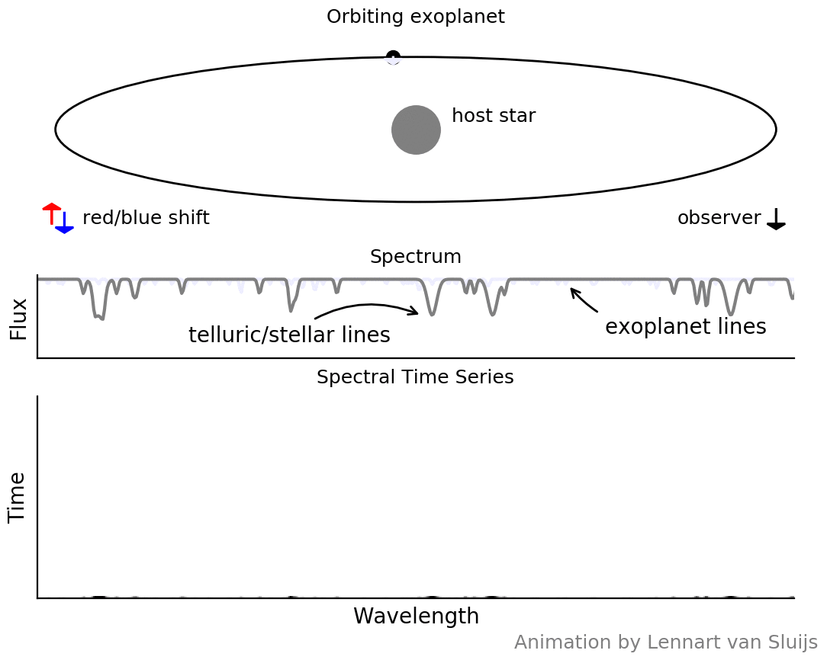
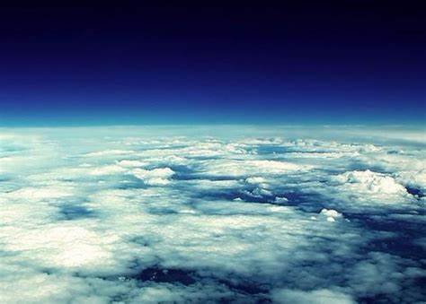
研究意义
行星大气是了解行星属性和宜居性的窗口，不同组分的大气对生命生存有重要意义

Slide 4
前期准备：软件安装
Molecfit
ESO提供的地球大气吸收模拟code，用于拟合并消去地球大气对观测光谱的吸收线
pySME
恒星光谱建模，用于提供恒星光谱以及后续 center-to-limb variable 矫正
SLOPpy
行星大气透射光谱的pipeline，利用上述的两个软件包处理观测光谱，最终生成行星大气透射光谱

Slide 5
前期准备：数据获取
观测光谱
KELT-20的观测光谱，以HARPS为例，需要e2ds文件（2D光谱）、s1d文件（1D光谱）和ccf文件，以及观测夜的lamp和blaze文件
恒星光谱
pySME生成的恒星光谱文件
其它数据
天空改正文件，涉及坐标系变换的谱线范围文件，参数配置文件，观测夜列表等

Slide 6
处理流程
天空校正
大气较差折射
地源线校正
恒星际线校正
恒星光谱校正
透射光谱准备
CLV和RM效应
MCMC分析
最终透射光谱

Slide 7
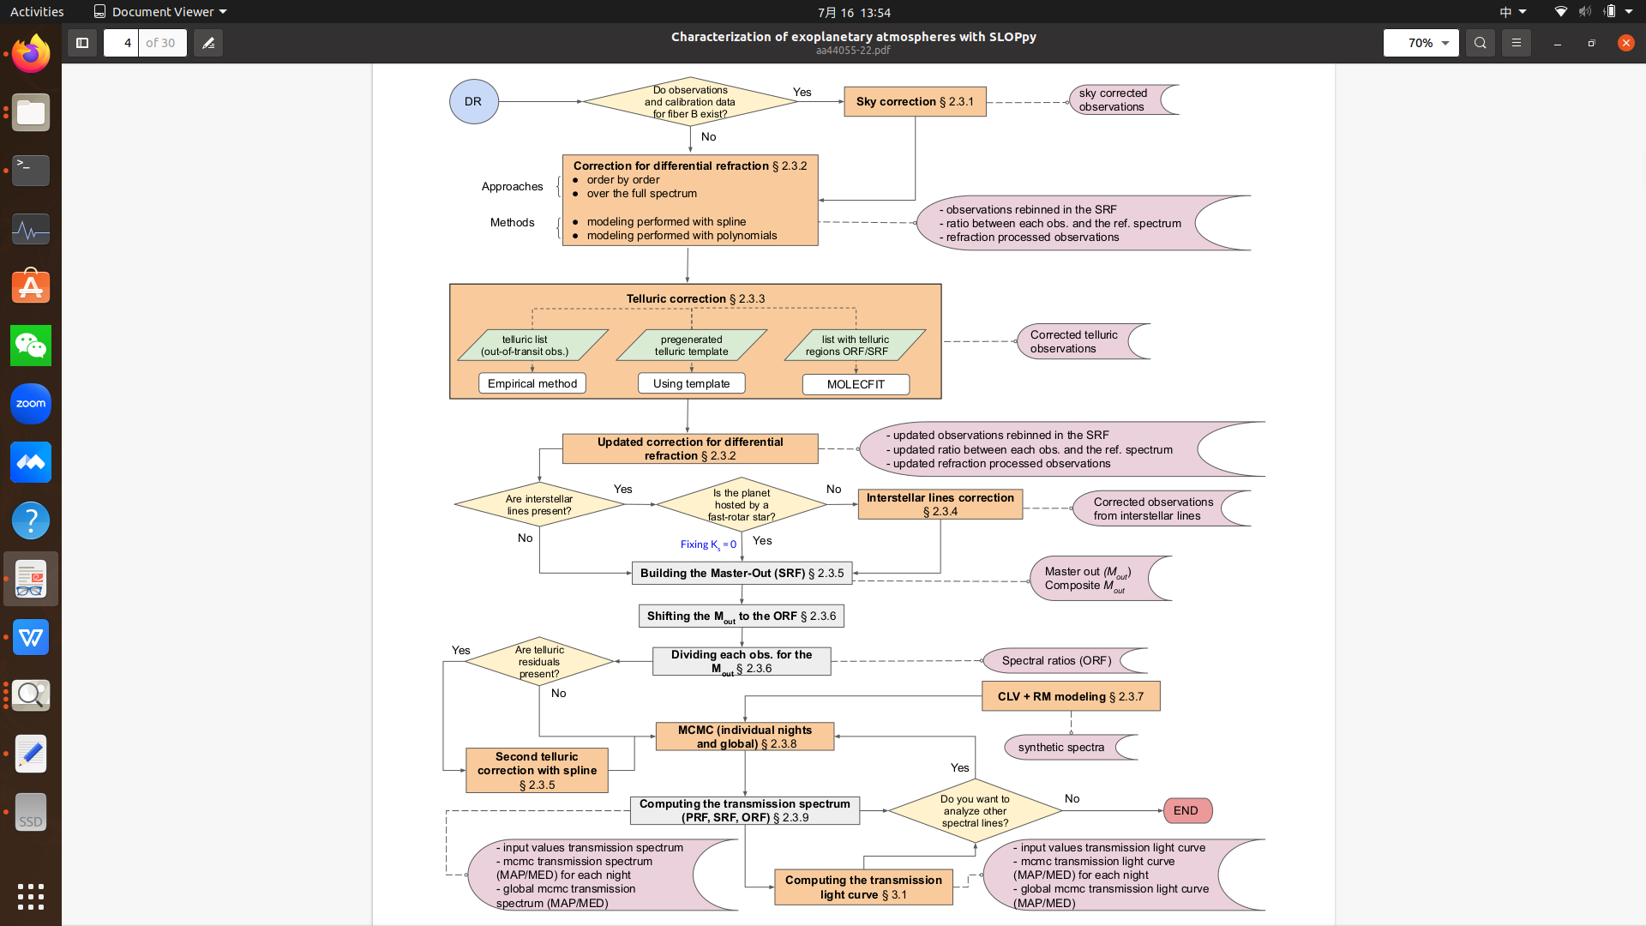
处理流程

Slide 8
处理流程

Slide 9
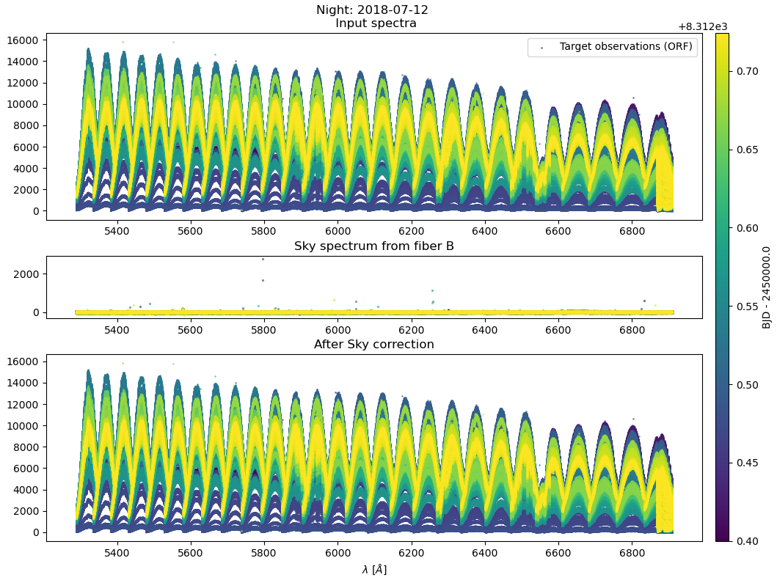
处理流程：天空校正
1. Sky Correction
消去黄道光、大气辉光等的影响，直接扣除天空线光谱

Slide 10
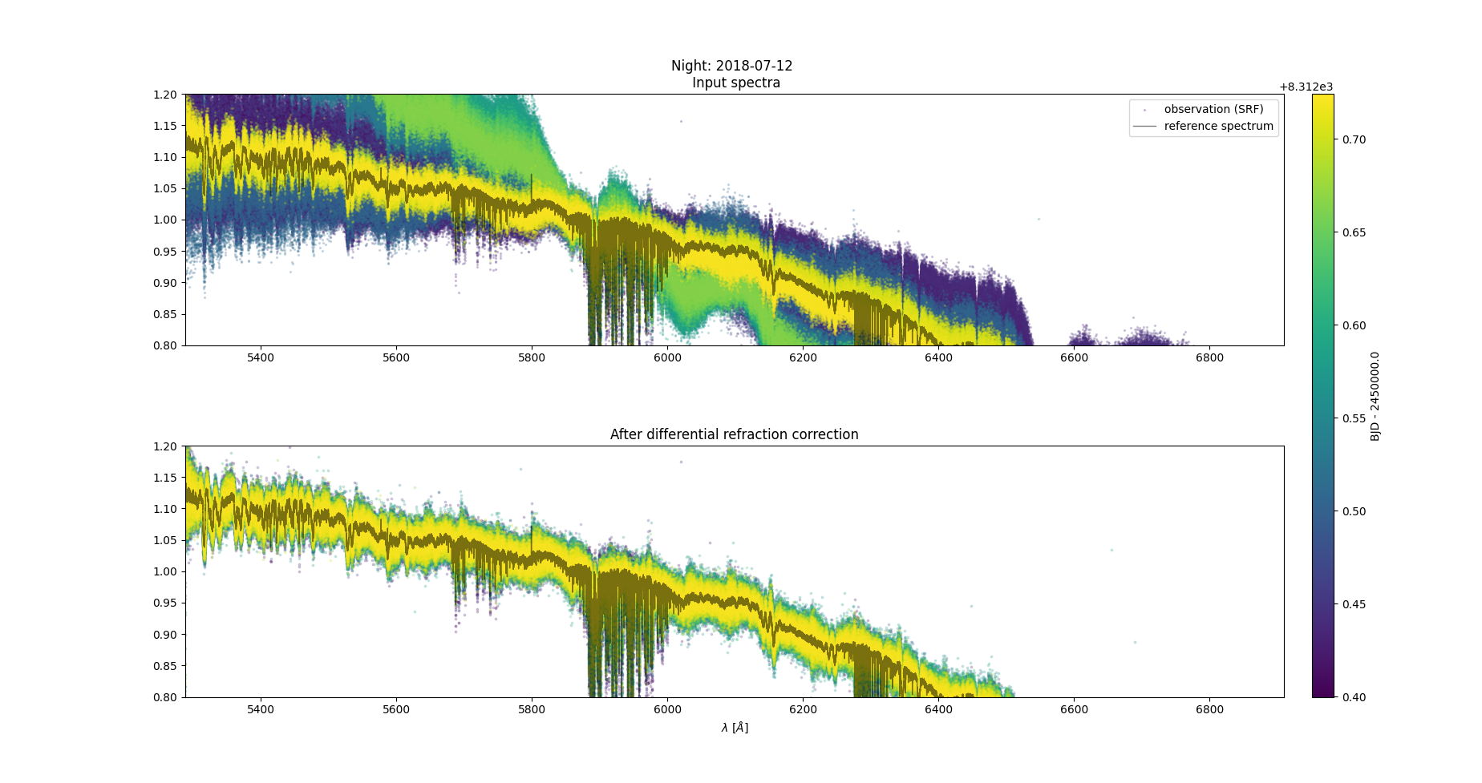
处理流程：大气较差折射
2. Differential Refraction
观测目标在周日视运动过程中，大气折射过程的差异和大气质量数的变化会引起谱线强度和焦平面位置差异

Slide 11
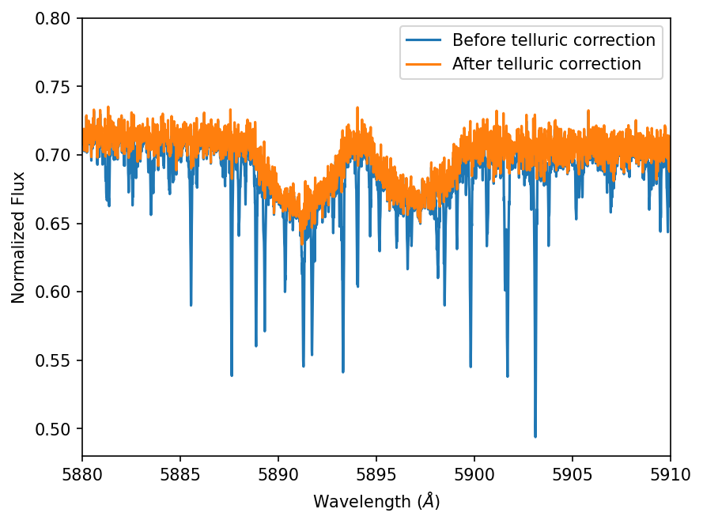
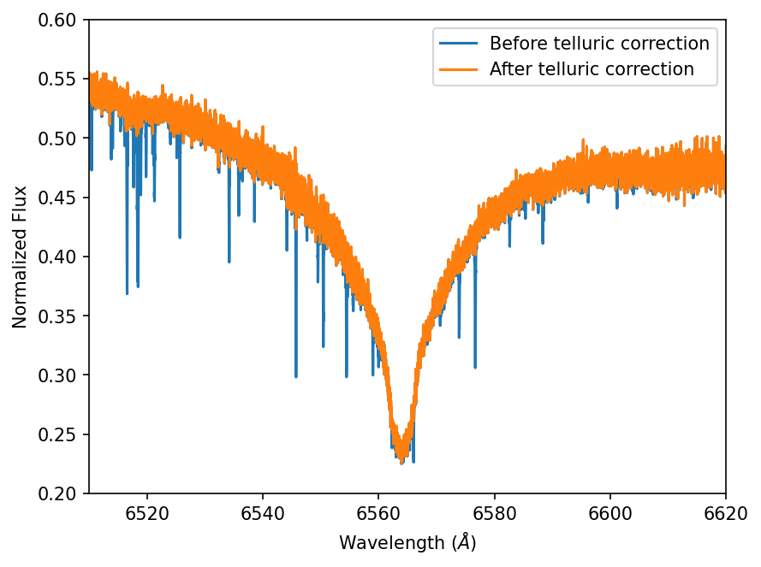
处理流程：地源线校正
3. Telluric Correction
地球大气吸收线会产生干扰，利用molecfit（HITRAN+LBLRTM）模拟地球大气透射光谱，消去大气吸收和大气视宁度等的影响
Notes:
line-by-line radiation transfer model, 需要在观测光谱中划定只有地球大气光谱和平滑连续谱区域作为参照，作为sacle模板；需要列出每个吸收线在ORF和BRF中的位置

Slide 12

处理流程：恒星际线校正
4. Interstellar lines
恒星际物质的发射和吸收线的影响，特别是Na双线区域，但对于自转较快的恒星可以忽略该校正
处理流程：建立“master-out”
5. Building the master-out
恒星本身的发射线和吸收线也会有影响，为了消除，将整个transit的光谱分为in-transit和out-of-transit两个阶段，pipeline会积分所有out-of-transit的光谱以合成“master-out”光谱 $M_{OUT}$ 并对齐到恒星参考框架（SRF）下

Slide 13
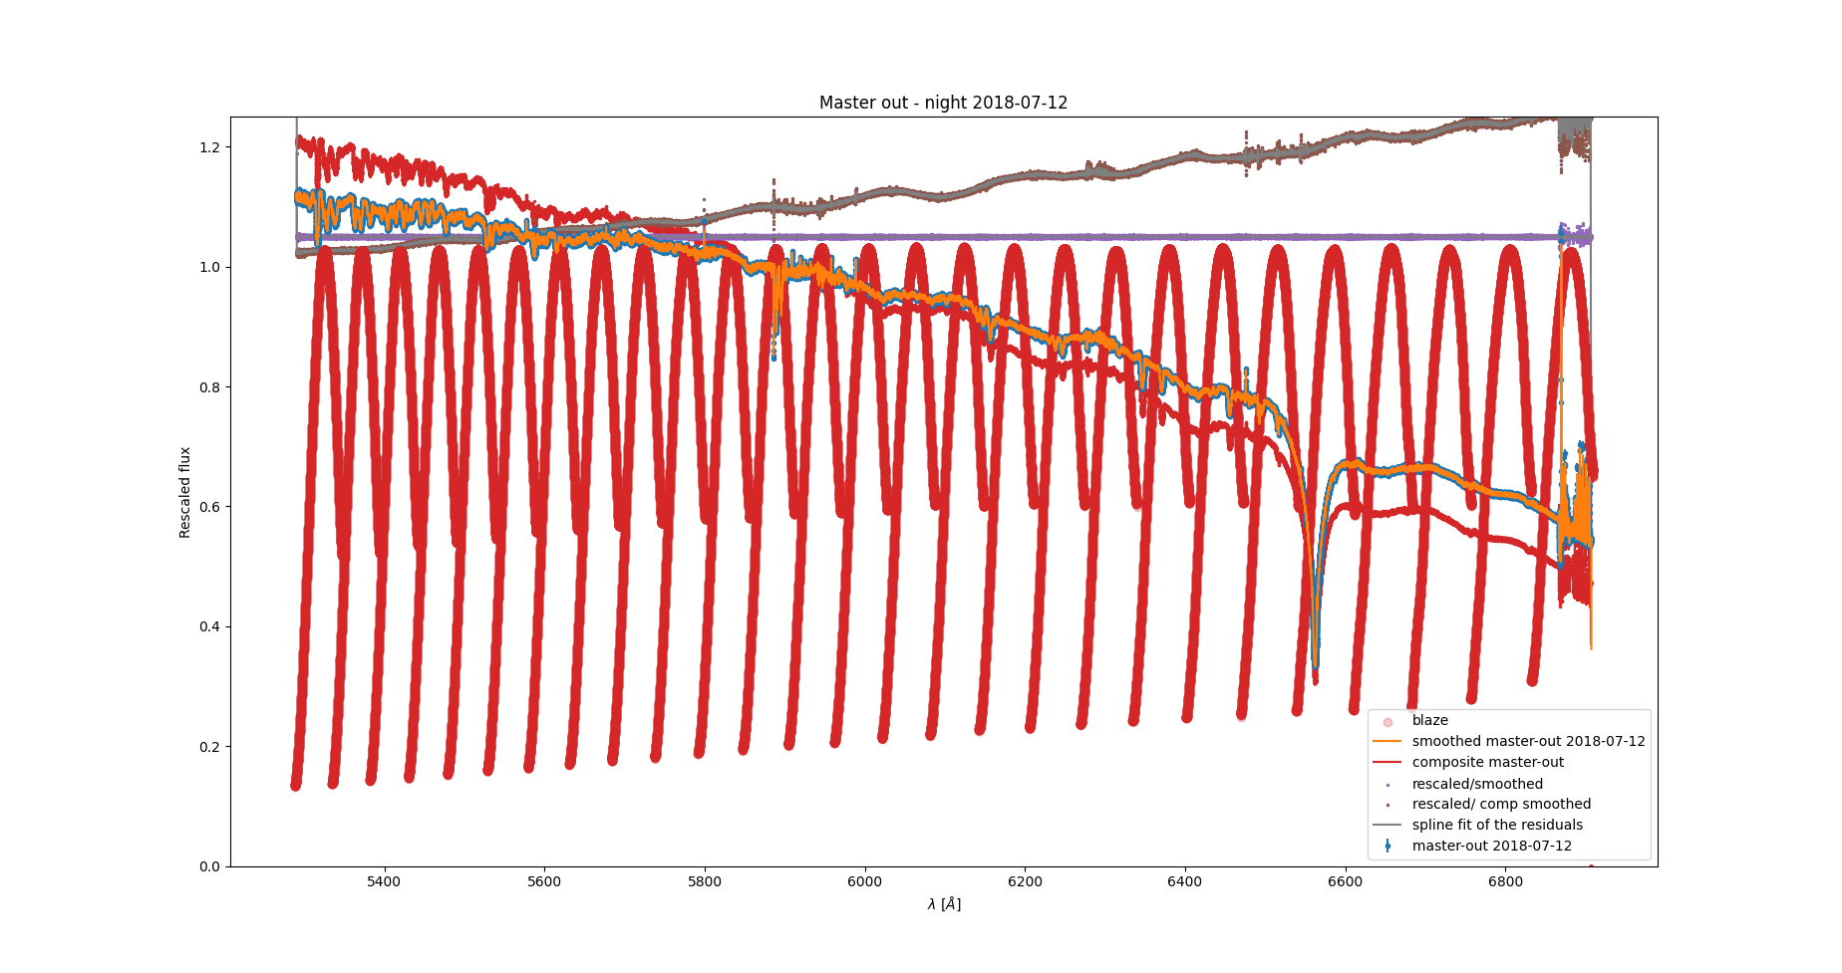
处理流程：透射光谱准备
6. Transmission Spectrum Preparation
合成行星大气透射相对强度谱 ${\tilde{ℜ}}_{i | ORF}=\frac{F_{i, in}}{{\tilde{M}}_{OUT | ORF}}$

Slide 14
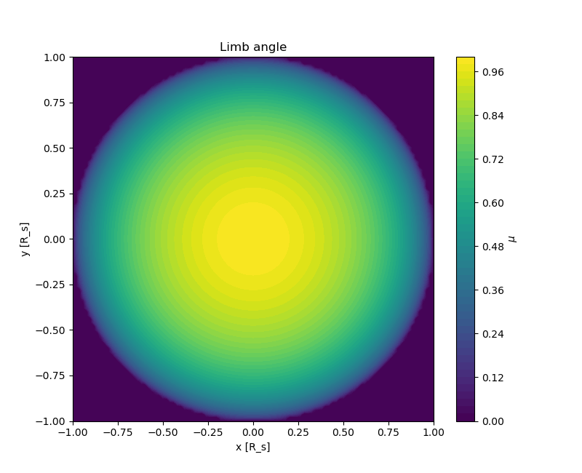
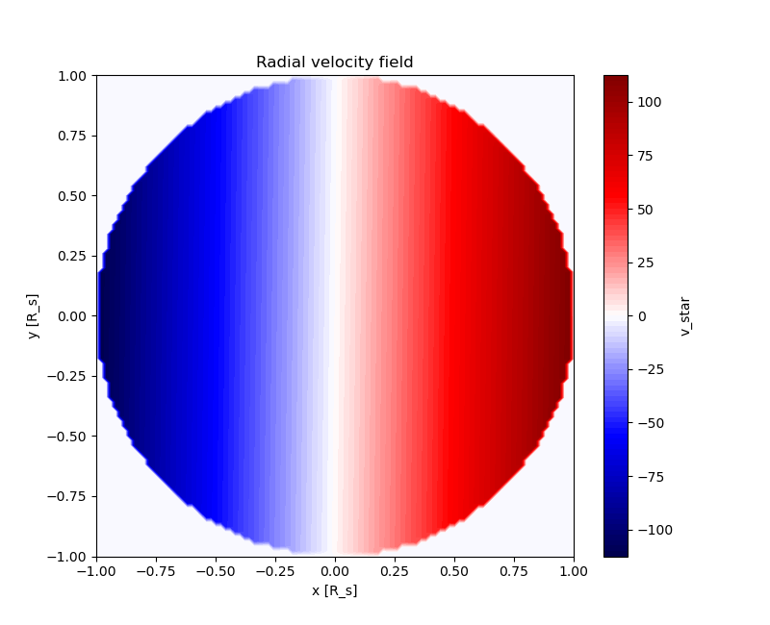
处理流程：CLV和RM效应改正
7. Center-to-limb variation and Rossiter–McLaughlin effect
CLV效应类似临边昏暗，在transit过程中，恒星光谱本身就会有变化
RM效应来自恒星自转和行星遮挡，导致谱线的位置变化
Notes:
把恒星盘面分成21个bin（mu），分区域处理；根据输入的恒星自转速度和自转轴倾角生成RM效应的分布情况

Slide 15
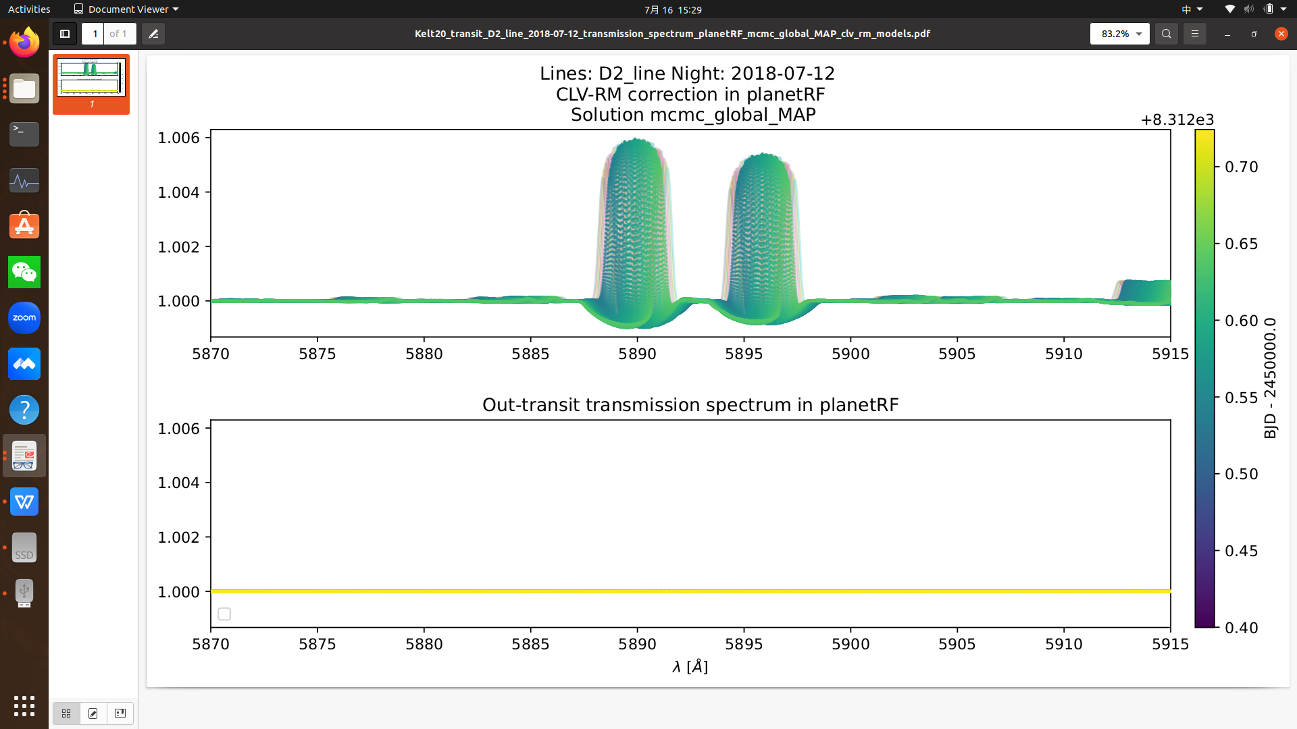
处理流程：MCMC分析
8. Markov Chain Monte Carlo Analysis
${\tilde{ℜ}}_{i}=1+Gaussian Profile$ 做MCMC模拟，拟合最佳的吸收线深度和位置

Slide 16
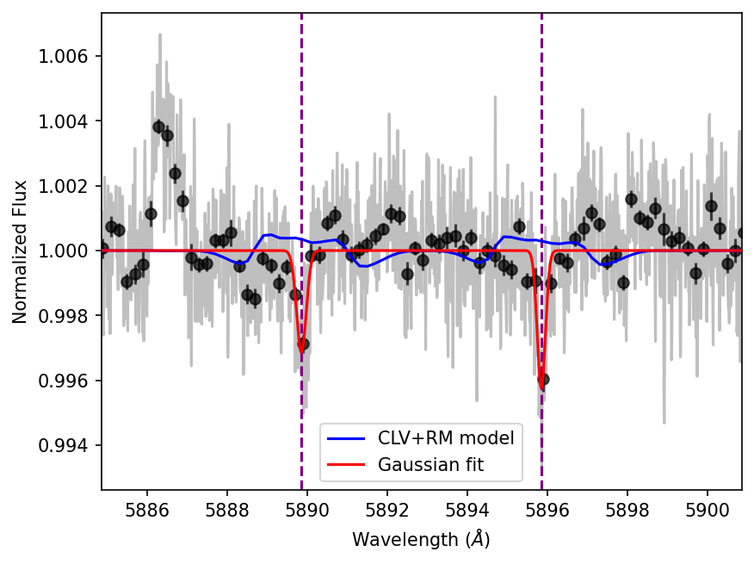
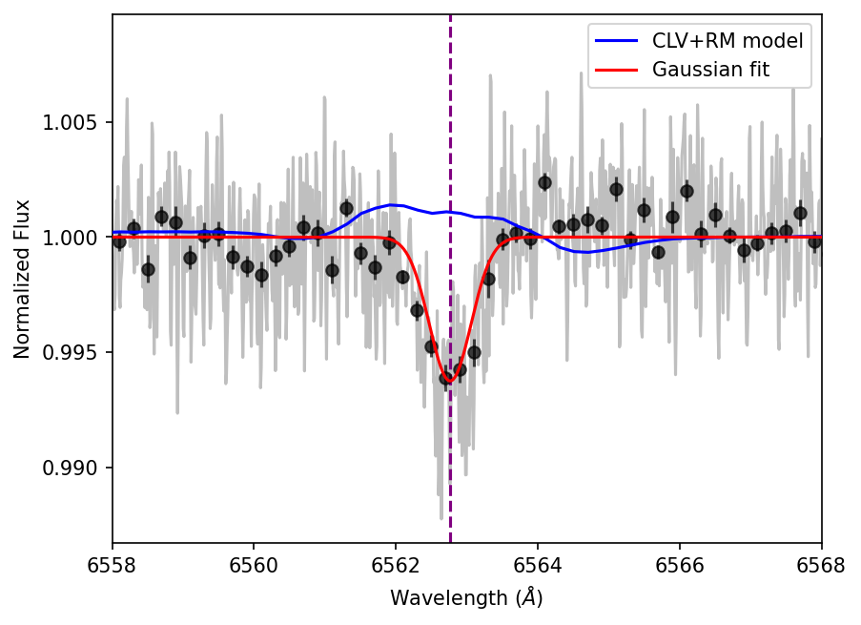
透射光谱结果
最终得到行星大气透射光谱 ${\tilde{ℜ}}_{| PRF}=\sum_{i=1}^{N}{{\tilde{ℜ}}_{i | PRF}}$

Slide 17
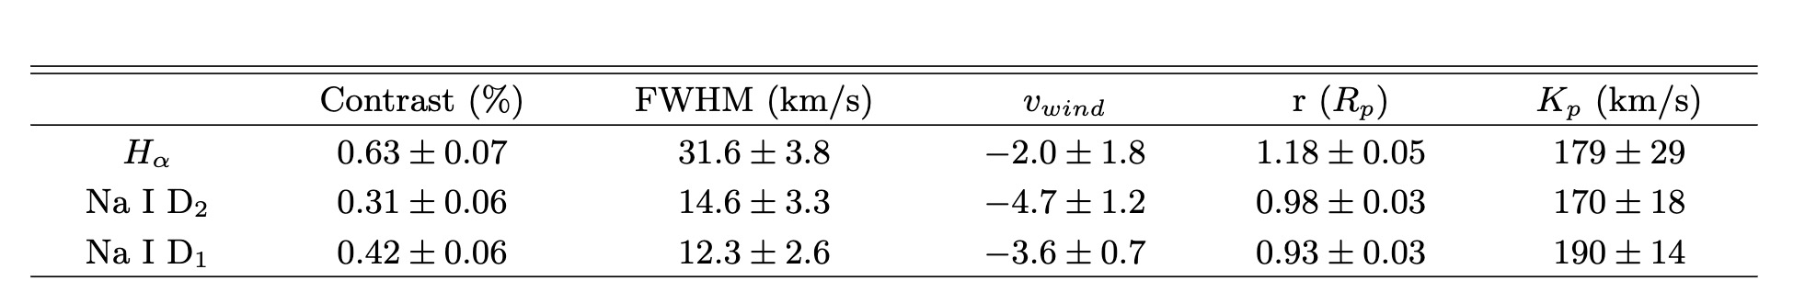
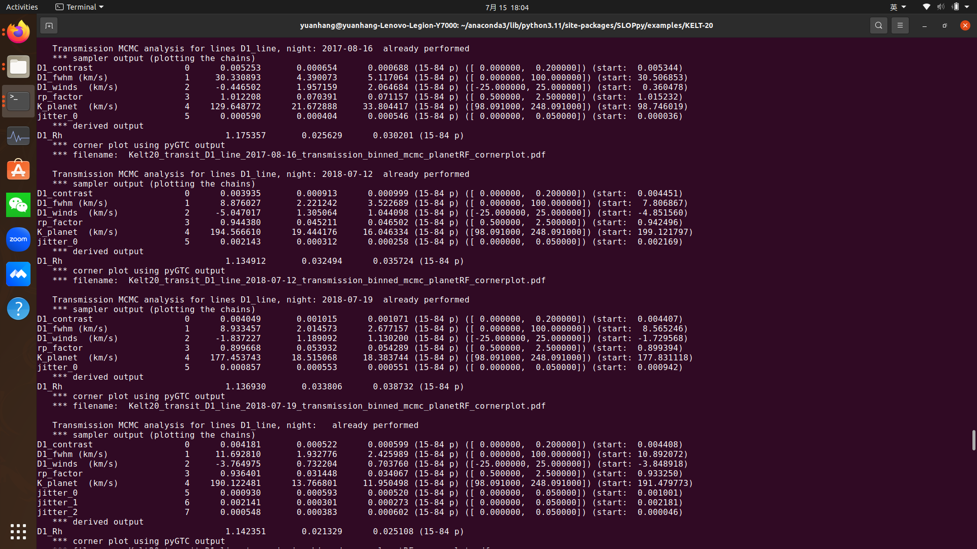
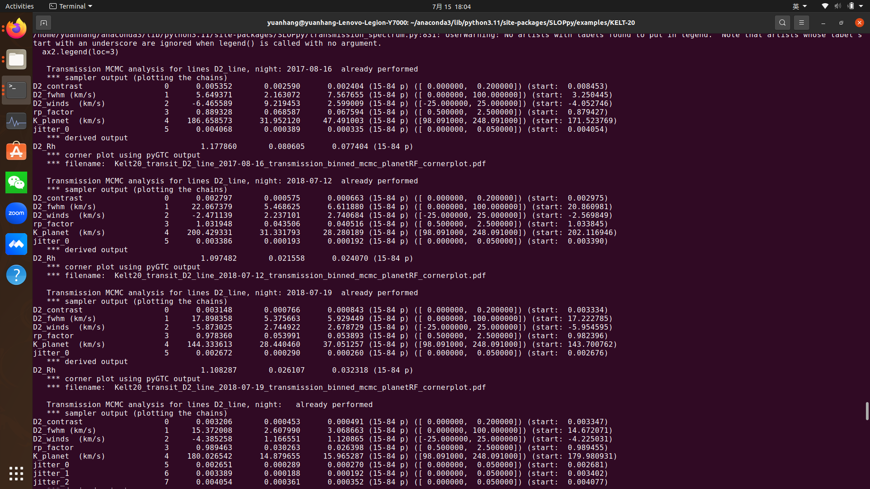
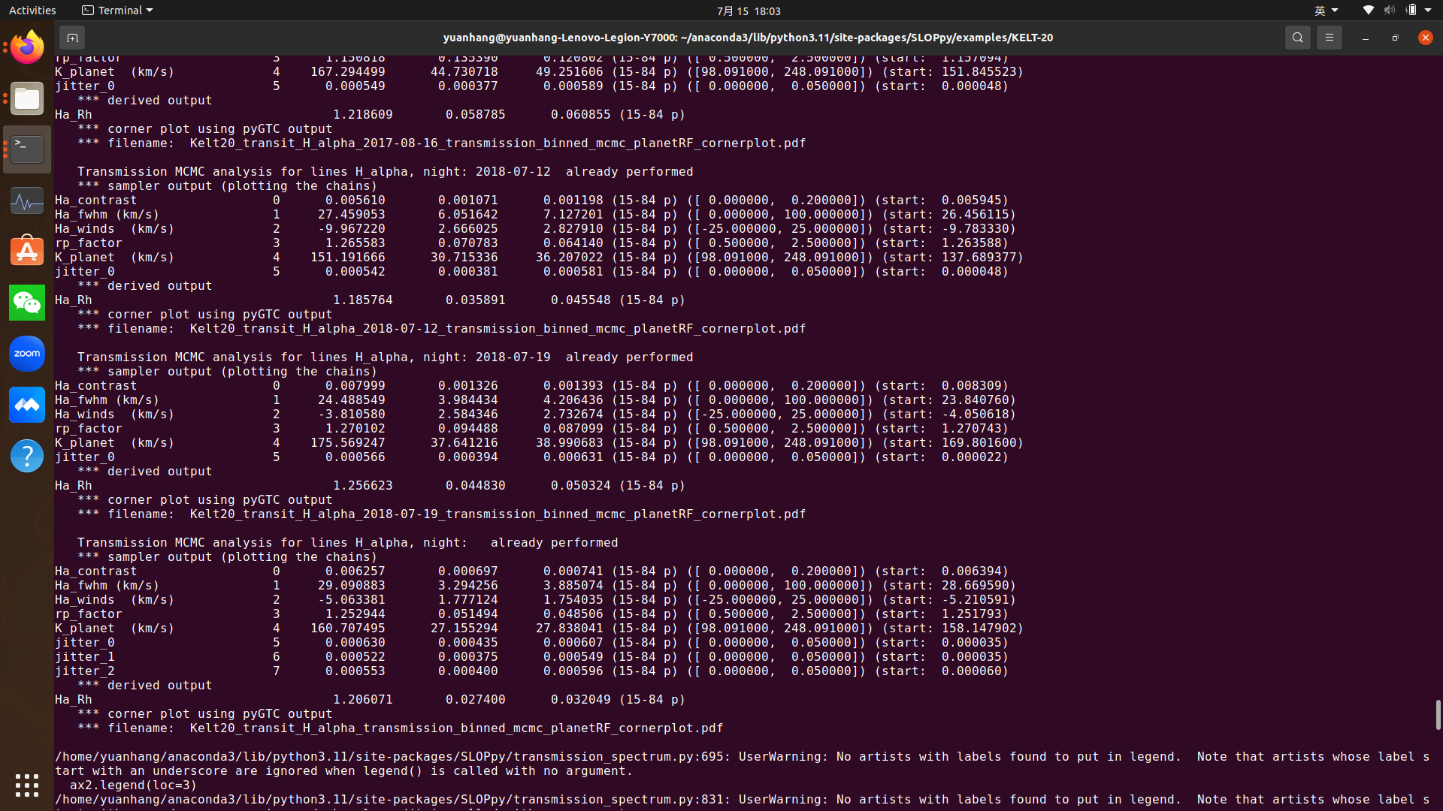
透射光谱拟合参数

Slide 18
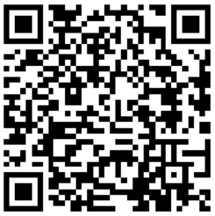
github website of exoplanetary atmosphere group
感谢聆听
THANK YOU FOR LISTENING

